Slide 1
第四章 观察

Slide 2
知识点回顾
几何对象
实体
点/标量/向量
与坐标无关的几何
表示
坐标系和标架
OpenGL中的标架
变换
仿射变换
平移/旋转/缩放/变换级联
OpenGL中的变换矩阵

Slide 3
知识点回顾 - 变换的概念
变换就是把点（或向量）映射到另一个点（或向量）
使用齐次坐标表示变换：

Slide 4
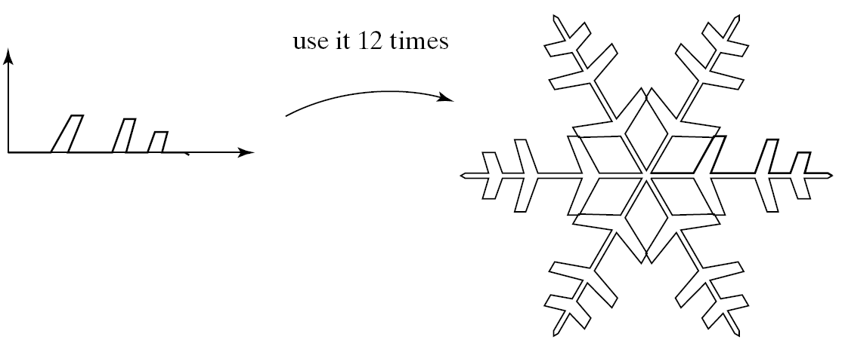
知识点回顾 - 变换的作用 1
生成多个相同或者近似几何对象
雪花的构造
应用12次

Slide 5
知识点回顾 - 变换的作用 2
从不同的视角观察场景

Slide 6
知识点回顾 - 变换的作用 3
计算机动画

Slide 7

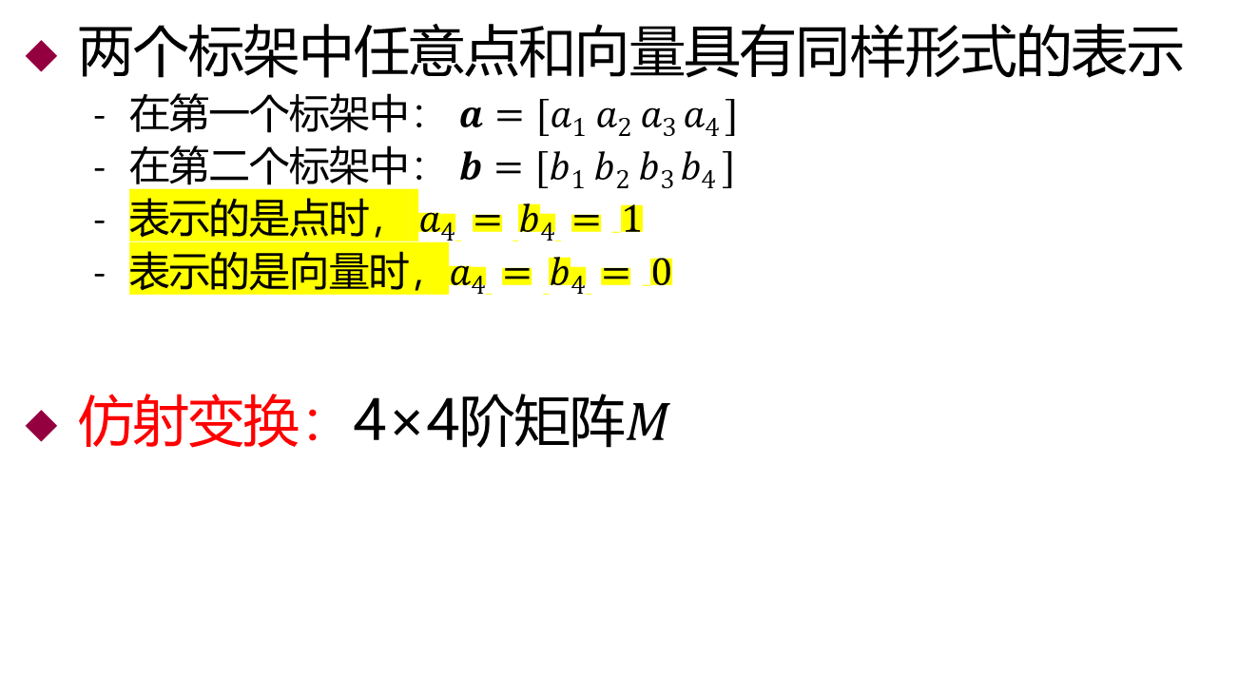

知识点回顾 - 标架的变换
两个标架中任意点和向量具有同样形式的表示
在第一个标架中： $a=[a1 a2 a3 a4 ]$
在第二个标架中： $b=[b1 b2 b3 b4 ]$
表示的是点时， $a4 = b4 = 1$
表示的是向量时，$a4 = b4 = 0$
仿射变换：4×4阶矩阵$M$
$$M=\left[\begin{matrix}\begin{matrix}γ11 & γ12 & γ13 \\ γ21 & γ_{22} & γ23 \\ γ31 & γ32 & γ33\end{matrix} & \begin{matrix}0 \\ 0 \\ 0\end{matrix} \\ \begin{matrix}γ41 & γ42 & γ43\end{matrix} & 1\end{matrix}\right]$$
$$a=M^{T}b$$

Slide 8
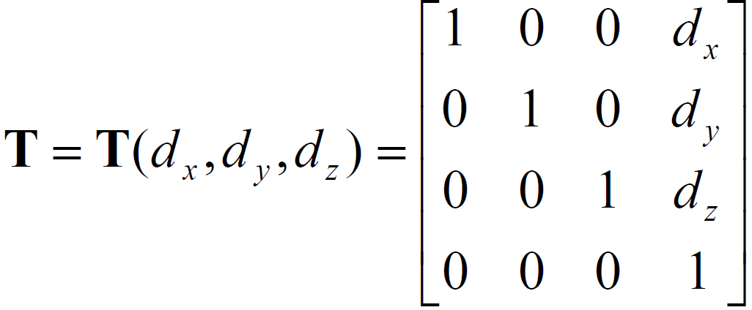

知识点回顾 - 平移
可以用在齐次坐标中一个4×4的平移变换$T$表示平移： $p’=Tp$
这种形式更容易实现，因为所有的仿射变换都可以用这种形式表示，矩阵乘法可以复合

Slide 9
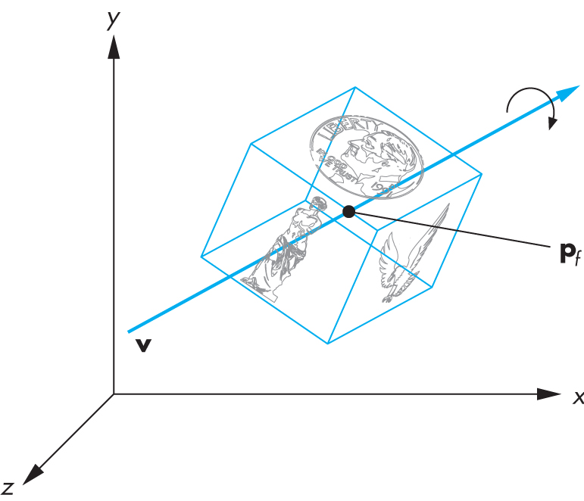

知识点回顾 - 三维旋转
三维对象的旋转
不动点
旋转轴
旋转角度
几种特殊情形
分别绕$x，y，z$轴的旋转
绕过原点的轴旋转
绕任一轴旋转

Slide 10
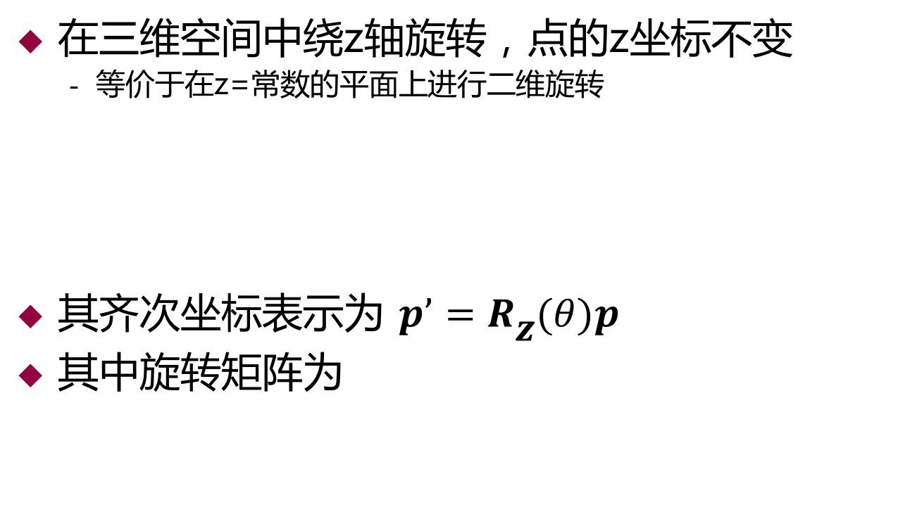
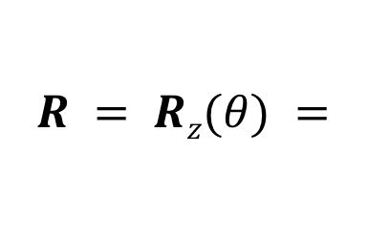

知识点回顾 - 绕z轴的旋转
在三维空间中绕z轴旋转，点的z坐标不变
等价于在z=常数的平面上进行二维旋转
其齐次坐标表示为 $p’=Rz(θ)p$
其中旋转矩阵为
$$x’=x cosθ – y\sin{θ}$$
$$y’=x sin{θ}+y\cos{θ}$$
$$z’ =z$$
$$R = Rz(θ) =$$

Slide 11
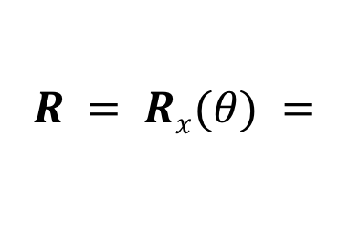
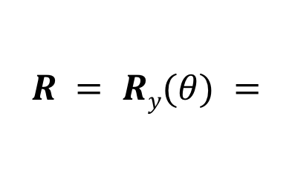
知识点回顾 - 绕x和y轴的旋转
与绕z轴的旋转完全类似
对于绕x轴的旋转，x坐标不变
对于绕y轴的旋转，y坐标不变
$$R = Rx(θ) =$$
$$R = Ry(θ) =$$

Slide 12
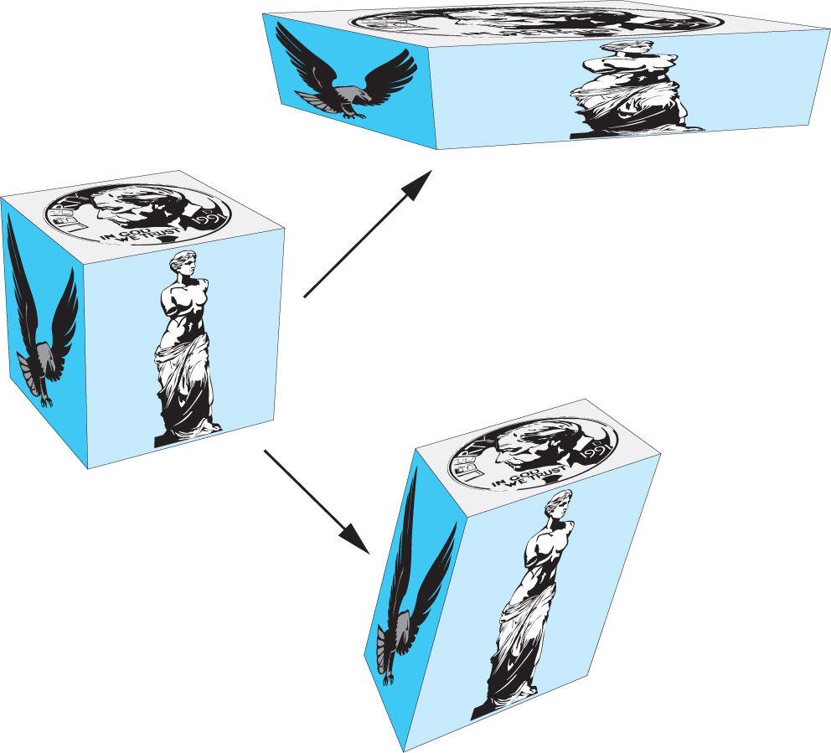
知识点回顾 - 刚体变换
平移与旋转变换合称为刚体变换
只改变对象的位置和定向
非刚体变换
缩放、反射、错切

Slide 13
知识点回顾 - 缩放变换
沿每个坐标轴伸展或收缩（原点为不动点）

Slide 14
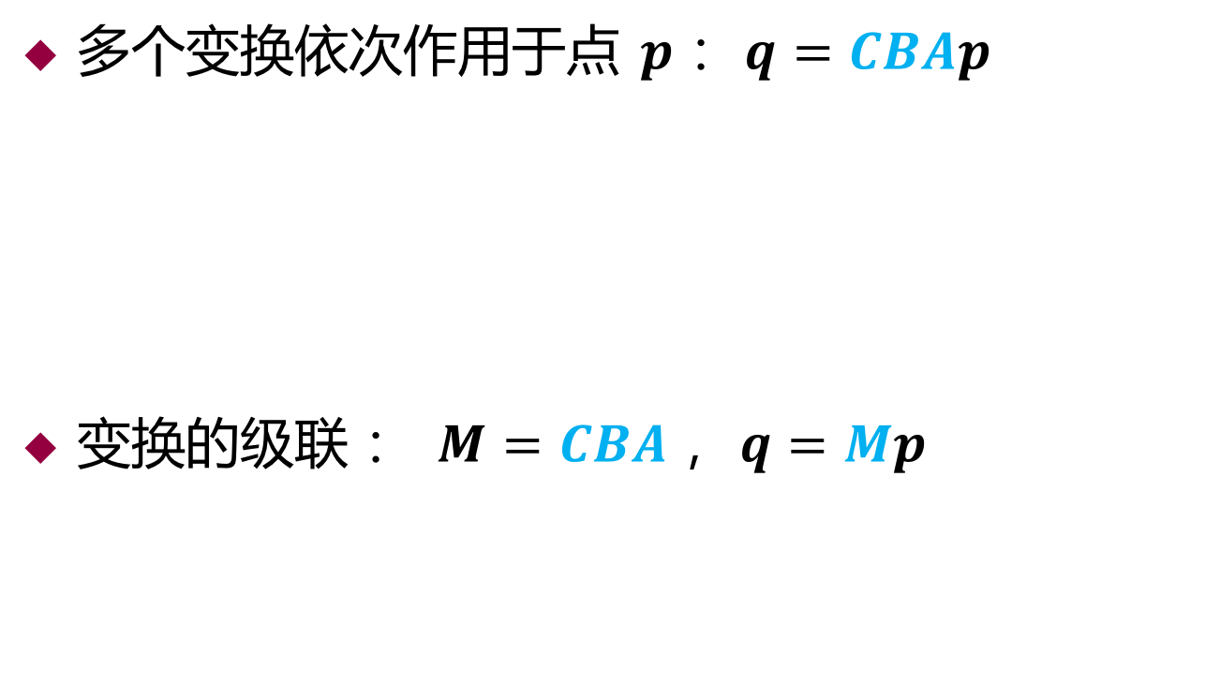
知识点回顾 - 变换的级联
多个变换依次作用于点 $p$： $q=CBAp$
变换的级联： $M=CBA$， $q=Mp$

Slide 15
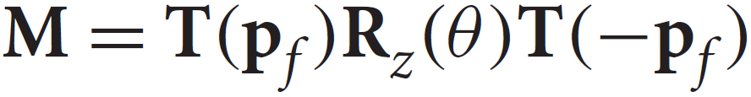

知识点回顾 - 绕不同于原点的固定点旋转
问题：沿着z轴方向，绕物体中心$Pf$旋转
解决方案：
1.将物体平移到原点
2.利用绕z轴旋转公式$Rz(θ)$变换
3.将物体平移回原位

Slide 16

知识点回顾 - 绕任意轴旋转
绕任意轴旋转变换的构造步骤：
1.使用两个旋转变换$Rx(θx)、 Ry(θy)$将轴向量u与z轴对齐
2.施加绕z轴的旋转变换$Rz(θ)$
3.使用两个逆旋转变换$Ry(−θy) 、Rx(−θx)$将向量u转至原位

Slide 17
知识点回顾 - OpenGL中的变换矩阵
在OpenGL中变换矩阵是状态的一部分
变换矩阵的类型
模型视图(GL_MODELVIEW)
投影(GL_PROJECTION)
着色器对OpenGL变换矩阵的影响
坐标系的使用更加灵活

Slide 18
知识点回顾 - 当前变换矩阵（CTM）
从概念上说，当前变换矩阵（CTM）就是一个4x4阶的齐次坐标矩阵，它是状态的一部分，被应用到经过流水线中的所有顶点
CTM是在应用程序中定义的，并被上载到变换单元中

Slide 19
知识点回顾 - 在OpenGL中的CTM
在OpenGL的流水线中有一个模型视图矩阵和一个投影矩阵，这两个矩阵复合在一起构成CTM
可以通过首先设置正确的矩阵模式处理每个矩阵

Slide 20
知识点回顾 - 在OpenGL中的CTM
模型视图矩阵
该矩阵是仿射变换
用于指定场景中物体的形态与位姿、相机朝向
RotateX(float xangle); //绕X轴旋转
RotateY(float yangle); //绕Y轴旋转
RotateZ(float zangle); //绕Z轴旋转
Translate(float dx, float dy, float dz); //平移
Scale(float sx, float sy, float sz); // 缩放
投影矩阵
该矩阵是投影变换
用于指定相机透视观察方式

Slide 21
知识点回顾 - 旋转立方体
实现方式一：
构建新的模型视图矩阵，变换顶点位置，重新送入顶点坐标到GPU
mat4 ctm = RotateX(theta[0])*RotateY(theta[1])*RotateZ(theta[2]);
point4 new_points[36]; //======更新顶点位置
for(int i=0; i<36; i++)
{
new_points[i] = ctm*points[i];
}
……
//======将顶点坐标送入GPU重绘
loc = glGetAttribLocation(program, "vPosition");
……
glutSwapBuffers();

Slide 22
知识点回顾 - 旋转立方体
实现方式二：
将新的模型视图矩阵送入着色器
void main() // 顶点着色器
{
gl_Position = rotation*vPosition;
color = vColor;
}

Slide 23
大纲
4
Chapter
观察

Slide 24
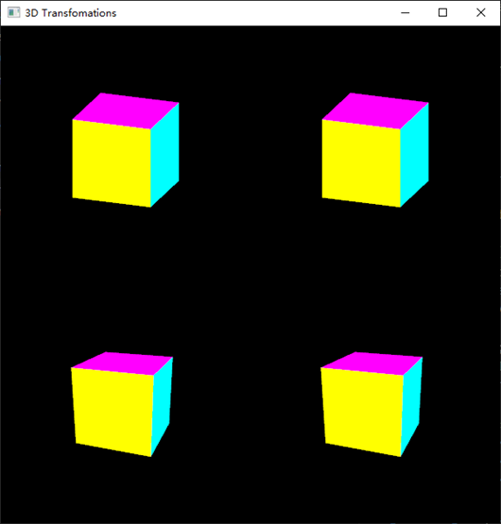
实验 3.1
相机定位
了解OpenGL中相机的模型视图变换的基本原理
掌握OpenGL中相机观察变换矩阵的推导
掌握在OpenGL中实现相机观察变换
了解OpenGL中正交投影和透视投影变换
了解在OpenGL中实现正交投影和透视投影变换

Slide 25
内容提要
经典视图
计算机视图
OpenGL的平行投影
OpenGL的透视投影
隐藏面消除
网格曲面的绘制
投影和阴影

Slide 26
大纲
1
Section
经典视图
Notes:
This section correspond to Sec. 2.1 of the text book

Slide 27
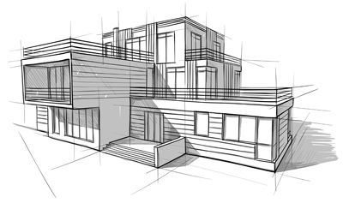
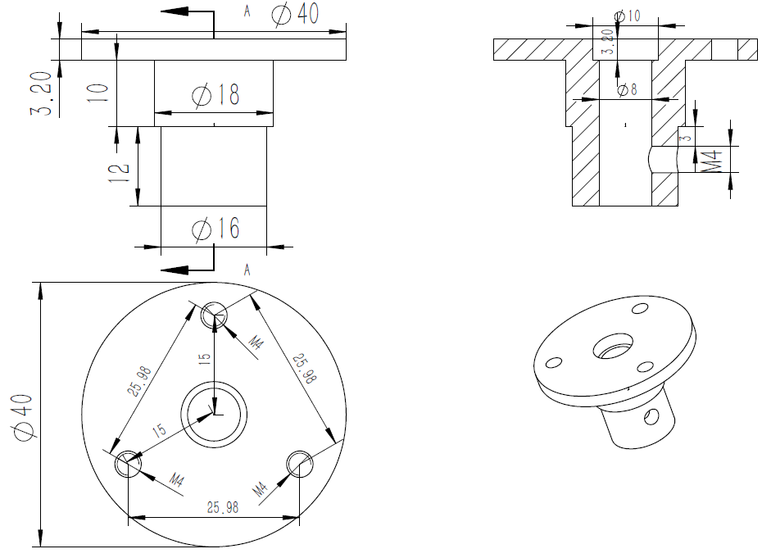
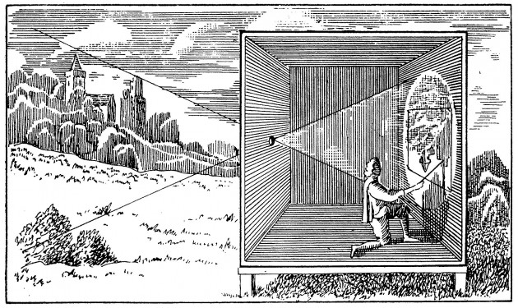
经典视图
经典视图的用途
机械制图
建筑制图
动画
绘画艺术
制图方式
手工制图
计算机绘图
视图中的三个基本要素图
1. 一个或多个对象
2. 观察者，带有一个投影面
3. 从对象到投影平面的投影变换

Slide 28
平面几何投影
即为投影到平面上的标准投影
投影线为直线，这些直线
汇聚于投影中心，或者
彼此平行
这种投影保持共线性
但不一定保角
在诸如地图绘制等应用中需要非平面投影

Slide 29
经典视图的类型
透视图中的平行线会相交

Slide 30
基准面
每一种经典投影图都是由对象和观察者之间的特定位置关系确定的
在诸如建筑业等实际应用中，所观察的对象通常由许多平坦面构成
这些面中任一个都可以认为是一个基准面/主面，从而进行定位
对于规则物体，例如房屋，按照通常的方式可以定义前、后、左、右、顶、底等面
许多对象上都有几个面相交于直角，从而可以得到三个正交的方向，称为基准方向

Slide 31
透视投影与平行投影
计算机图形学中把所有的投影用同样的方法处理，用一个流水线体系实现它们
在经典视图中为了绘制不同类型的投影，发展出来不同的技术
基本的投影类型为平行投影和透视投影，虽然从数学上说，平行投影是透视投影的极限状态

Slide 32
平面几何投影的分类

Slide 33
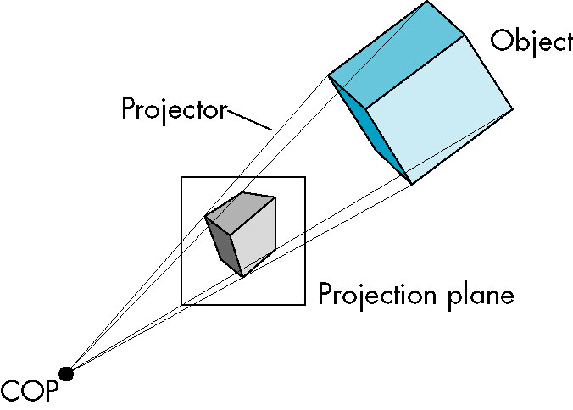
透视投影
对象
投影线
投影平面
投影中心
人眼：投影线汇聚于一点

Slide 34
透视投影
所有的透视投影图都有一个特征：投影后尺寸会缩短
这种尺寸的缩短使得透视投影图看起来比较自然，但是不能借助透视投影图测量尺寸
主要用在建筑设计和动画制作等领域，这些应用领域要去生成看上去自然的图像

Slide 35
灭点（vanishing points）
在对象上的所有平行线（不平行于投影面）投影后交于一个点
手工绘制简单透视投影时就需要利用这些灭点
灭点
交于多少个点就是几点透视

Slide 36
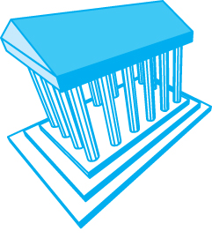
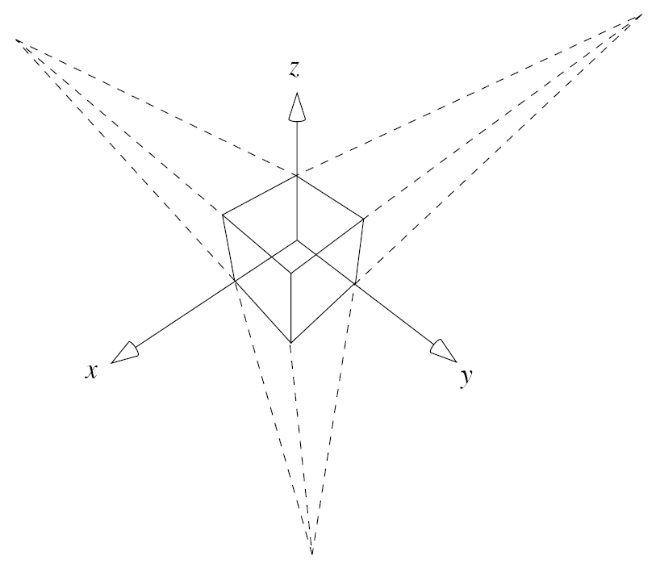
三点透视
没有基准面平行于投影面
立方体的投影中有三个灭点

Slide 37
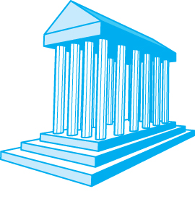
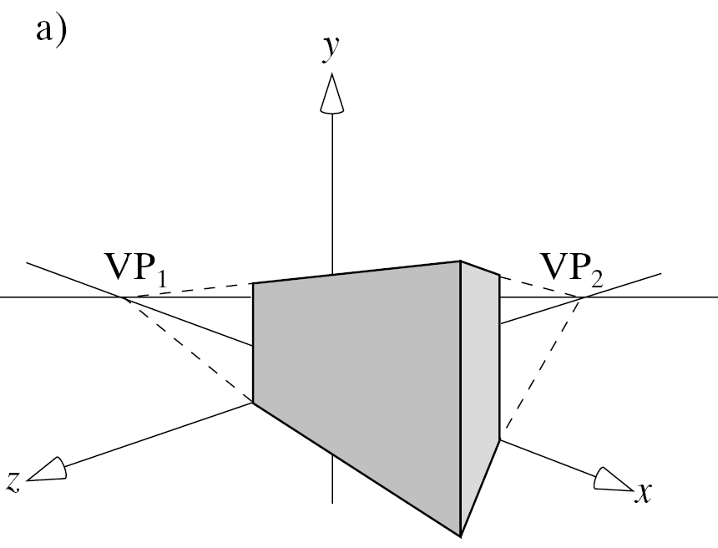
两点透视
一个基准方向平行于投影面
立方体的投影中有两个灭点

Slide 38
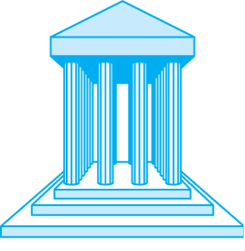
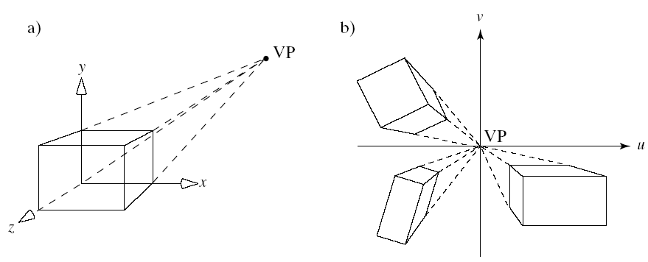
单点透视
一个基准面平行于投影平面
立方体的投影中有一个灭点

Slide 39
优势与不足
优势：
同样大小的对象，离视点越远，投影结果就越小
看起来更真实
不足：
在一条直线等距的几点投影后不一定等距（非均匀收缩nonuniform foreshortening）
只有在平行于投影面的平面上角度被保持
相对于平行投影而言，更难用手工进行绘制（但对计算机而言，没有增加更多的困难）

Slide 40
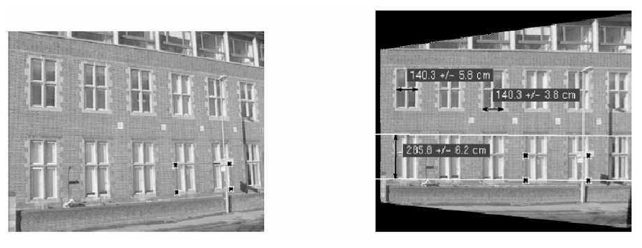
应用（1/2）
把投影图像返回到真实尺寸

Slide 41
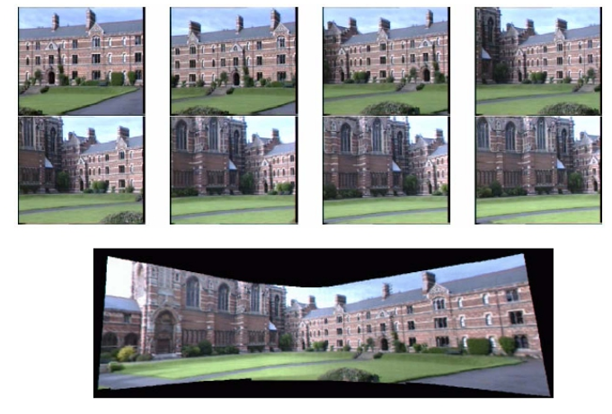
应用（2/2）
立体图像与基于图像的显示（image-based rendering）

Slide 42
平面几何投影的分类

Slide 43
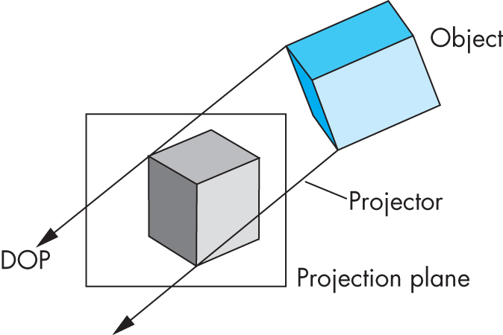
平行投影
投影中心在无穷远处
投影方向平行
对象
投影线
投影方向
投影平面

Slide 44
正交投影
投影线垂直于投影平面

Slide 45
多视点正交投影
投影面平行于基准面
通常从前面、顶部和侧面进行投影

Slide 46
优势与不足
优势：保持了距离与角度
保持形状
可以用来测量
建筑规划
手册
不足：不能看到对象真正的全局形状，因为许多面在视点中不可见
有时加上等角图

Slide 47
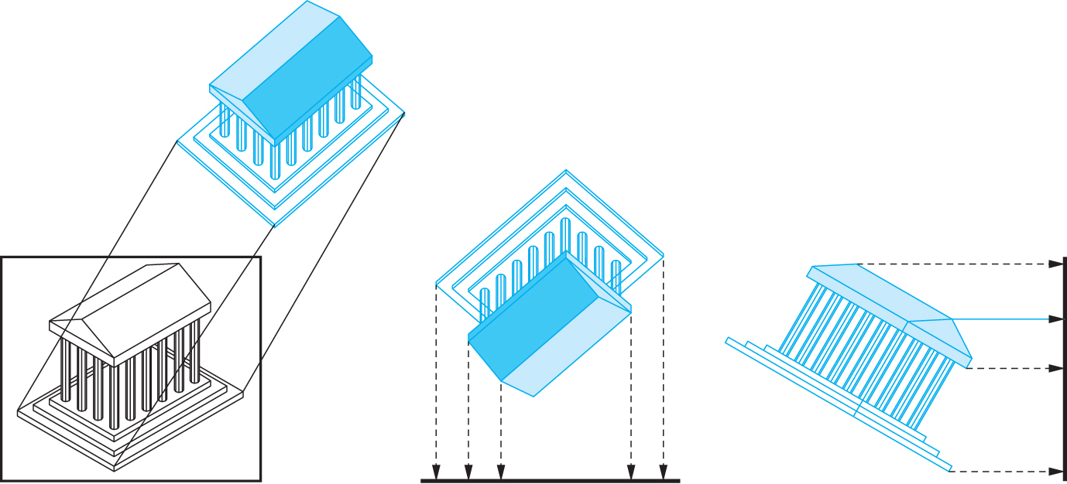
轴测投影
投影面相对于对象基准面有一定的夹角
投影线仍垂直于投影平面
投影面
投影面
投影面

Slide 48
优势与不足
优势：
直线段长度被缩短，但可以求出收缩因子
可以见到盒子类对象的三个基准面
在CAD应用中经常用到
不足：
保持直线但不保角
圆所在平面如果不平行于投影面，它的投影为椭圆
会导致某些观察错觉
平行线看起来不平行
不是很真实，因为远的对象与近的对象具有同样的收缩因子

Slide 49
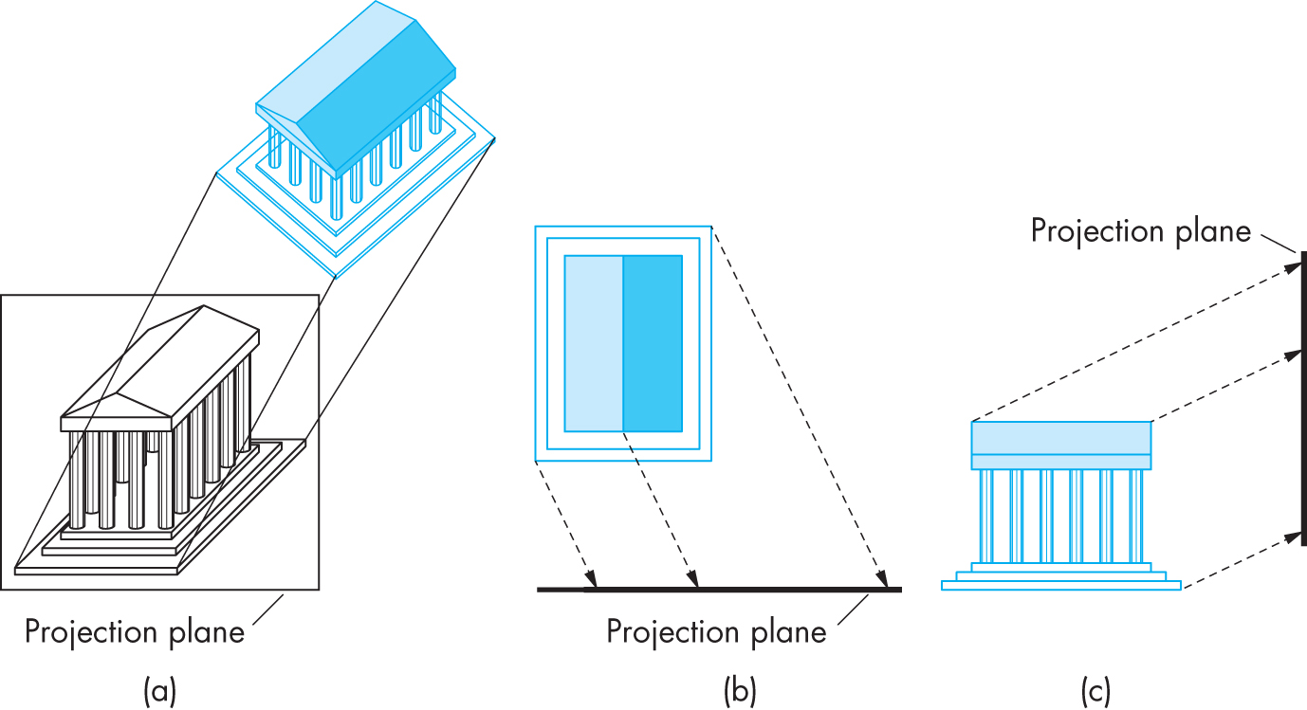
斜投影
投影线与投影面之间的关系任意
投影面
投影面
投影面

Slide 50
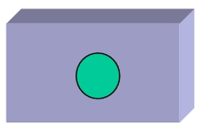
优势与不足
优势：
可以增加某个角度，以便强调特定面
建筑行业：plan oblique, elevation oblique
在平行于投影面的面上的角是保持的，但我们仍然可以见到其它侧面
不足：
很难用手工绘制，看起来有些不自然
在实际世界中，只能利用特殊相机做到这一点

Slide 51
大纲
2
Section
计算机视图
Notes:
This section correspond to sec. 2.2 & 2.3 of the text book.

Slide 52
计算机视图原理
计算视图的构建原理
应用程序分别指定物体形状与相机参数，由图形管线计算视图
视图在OpenGL中通过坐标系转换与裁剪实现
核心机制：仿射变换、投影归一化(Perspective Normalization)
可采用API调用或者顶点着色器两种方式实现
OpenGL程序实现步骤
定位照相机：设置模型－视图矩阵
设置镜头：设置投影矩阵
裁剪：设置视景体

Slide 53
合成照相机
计算机视图是基于合成照相机的，原则上可以实现所有的经典视图
所有的经典视图是基于对象、观察者和投影线之间的紧密联系的，而在计算机图形学中强调的则是对象定义与照相机定义之间的独立性
在OpenGL中可以指定采用的是透视投影或者正交投影，但在透视投影中OpenGL并不知道什么是单点、两点或三点透视
为了实现这些细节需要知道对象与照相机之间的关系

Slide 54
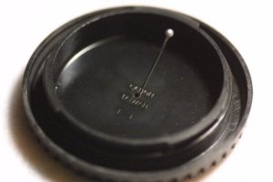
相机的几何构造
相机的几何构造
成像传感器（CCD）：
抽象为投影平面
镜头：
抽象为针孔模型
针孔模型：
投影中心
像平面
焦距
主点

Slide 55
相机坐标系
在OpenGL图形管线中顶点通常在三个坐标系间转换：
模型坐标系：以物体为中心的局部坐标系
世界坐标系：在该坐标系中构建多个物体之间的三维空间关系
相机坐标系：相机成像坐标系
OpenGL中的默认相机：
朝向-z方向
默认世界坐标系与相机坐标系重合
相机位于原点，无法观察同样位于原点的模型
初始相机位置
移动相机坐标系

Slide 56
移动相机标架
设置模型视图矩阵
从模型坐标系到相机坐标系的变换矩阵
在OpenGL中指定相机位置与朝向的方式之一：
设置模型视图矩阵，作用在几何对象上
例子：从x方向观察位于原点的物体：
mat4 model_view; //模型视图矩阵
model_view = Translate(0.0, 0.0, -d) * RotateY(-90.0);
相机的操作与物体的操作相反

Slide 57
两视图API
直接设置模型视图矩阵的缺陷：
需要程序计算具体的旋转、平移量，计算步骤比较繁琐
两视图API
在PHIGS和GKS-3D中的方法定位照相机
在世界标架中描述照相机的位置
投影的类型是由在OpenGL中等价的投影矩阵确定的
VRP：视图参考点(view-reference point)
VPN：视图平面法向n(view-plane normal, VPN)
VUP：视图竖直向量(view-up vector)
VUP一般取y轴，那么n X V为u（x轴），u X VUP 为Z轴
set_view_reference_point(x, y, z);
set_view_plane_normal(nx, ny, nz);
set_view_up(vup_x, vup_y, vup_z);

Slide 58
VPN & VUP
VPN给出投影面的方向，即平面的法向
只有平面的定向不能完全确定照相机的定向
照相机还可以绕VPN方向旋转
只有给出了VUP，才完全确定了照相机的方向

Slide 59
VUP的计算
不必要求VUP向量必定平行于投影面
把VUP投影到投影平面上得到上方向量v
v与n正交
设u = v x n
由(u, v, n)构成的直角坐标系称为视图坐标系
加上VRP，构成照相机标架
实现这种变换的矩阵称为视图定向矩阵

Slide 60

模型视图矩阵的计算
设VRP点$p=[x,y,z,1]T$, 视平面法向$n=[nx,ny,nz,0]T$,
上方向量为$vup=[vupx, vupy, vupz, 0]T$
$v = vup−\frac{\left(vup⋅n\right)}{\left(n⋅n\right)}∗n（单位向量）$, 把$v, n$单位化
$u = v x n$
模型视图矩阵为：

Slide 61

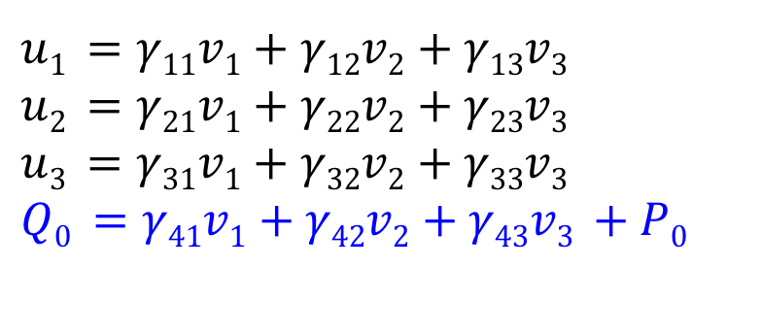



知识点回顾：标架的变换
把基的改变方法推广可有
由此定义了4×4阶矩阵
$$u1 =γ11v1+γ12v2+γ13v3$$
$$u2 =γ21v1+γ22v2+γ23v3$$
$$u3 =γ31v1+γ32v2+γ33v3$$
$$Q0 =γ41v1+γ42v2+γ43v3 +P0$$
$$M=\left[\begin{matrix}\begin{matrix}γ11 & γ12 & γ13 \\ γ21 & γ_{22} & γ23 \\ γ31 & γ32 & γ33\end{matrix} & \begin{matrix}0 \\ 0 \\ 0\end{matrix} \\ \begin{matrix}γ41 & γ42 & γ43\end{matrix} & 1\end{matrix}\right]$$
$$a=M^{T}b$$
$$M^{T}=TR$$
$b={(M^{T})}^{−1}a=R^{−1}$ $T^{−1}$ $a$

Slide 62
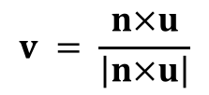
LookAt函数
LookAt函数：
函数解读：
eye point：视点
at point：参考点
vpn = eye - at
mat4 LookAt(point4 eye, point4 at, vec4 v_{up})
mat4 LookAt(GLfloat eyex, GLfloat eyey, GLfloat eyez,
GLfloat atx, GLfloat aty, GLfloat atz,
GLfloat upx, GLfloat upy, GLfloat upz)
$$v = \frac{n×u}{\left|n×u\right|}$$

Slide 63
其他视图API
在OpenGL中gluLookAt()函数是唯一的专门用来定位
照相机的函数
在许多实际应用中，已有的视图定义方法不适用
飞机操纵模拟：
滚转角
俯仰角
偏航角
天文观察：
仰角
方位角

Slide 64
实验 3.1
相机定位
了解OpenGL中相机的模型视图变换的基本原理
掌握OpenGL中相机观察变换矩阵的推导
掌握在OpenGL中实现相机观察变换
了解OpenGL中正交投影和透视投影变换
了解在OpenGL中实现正交投影和透视投影变换

Slide 65
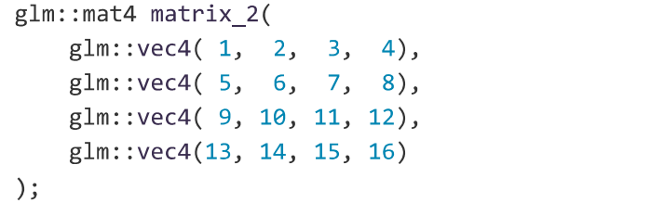

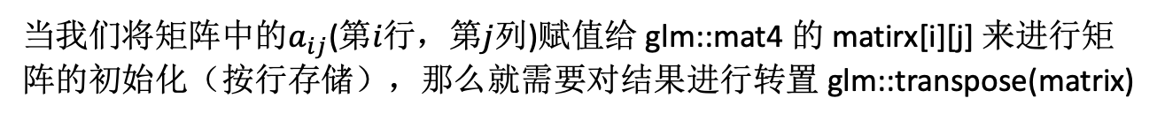
实验常见问题
glm::mat4的转置
矩阵（按列存储）：
第 1 列
$$\left(\begin{matrix}\begin{matrix}1 & 5 \\ 2 & 6\end{matrix} & \begin{matrix}9 & 13 \\ 10 & 14\end{matrix} \\ \begin{matrix}3 & 7 \\ 4 & 8\end{matrix} & \begin{matrix}11 & 15 \\ 12 & 16\end{matrix}\end{matrix}\right)$$
第 2 列
第 3 列
第 4 列
矩阵下标访问：
matrix[2][3]
第 3 列,第 4 行
当我们将矩阵中的$a_{ij}$(第$i行$，第$j$列)赋值给 glm::mat4 的 matirx[i][j] 来进行矩阵的初始化（按行存储），那么就需要对结果进行转置 glm::transpose(matrix)

Slide 66
实验二
三维模型读取与控制
读取off格式三维模型，对其赋色
利用鼠标和键盘的交互生成动画
撰写详细实验报告
截止时间： 11月04日 23:59分

